Slide 1
Luftfeuchtigkeitssensoren
FHNW | Mess- und Sensortechnik
Mischa Knupfer & Andres Minder

Slide 2
Inhalt
Nutzen
Grundlagen
Messverfahren
Taupunktspiegelmessverfahren
Thygan

Slide 3
Nutzen
Wetterstationen
Zuhause im Wohnzimmer
Container mit Holzböden

Slide 4

Grundlagen
Feuchtemessung bei Gas-, Flüssig- und Feststoffen
Für Flüssig- und Feststoffe gilt:
$$W=\frac{m_{f}−m_{t}}{m_{f}}$$
Notes:
Bei Flüssig- und Feststoffen wird meistens der Wassergehalt angegeben. (Verhältnis der Differenz von der feuchten und trockenen Masse zur feuchten Masse)
Gasfeuchtemessung (Hygrometrie)
Die feuchte Luft ist eine Mischung aus trockener Luft und Wasserdampf mit abhängigem Sättigungspunkt

Slide 5

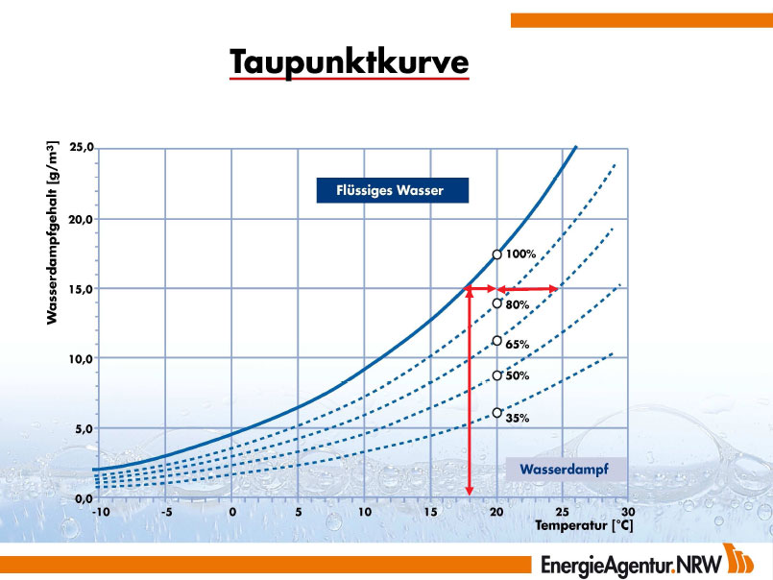
Grundlagen
Was ist der Taupunkt?
Notes:
Taupunkt, resp. Taupunkttemperatur ist, wenn die Luft mit Wasserdampf gesättigt ist.
Sinkt die Temperatur, kondensiert das Wasser sofort!
Beispiel Getränkeflasche (entweder fragen oder direkt selber beantworten)

Slide 6
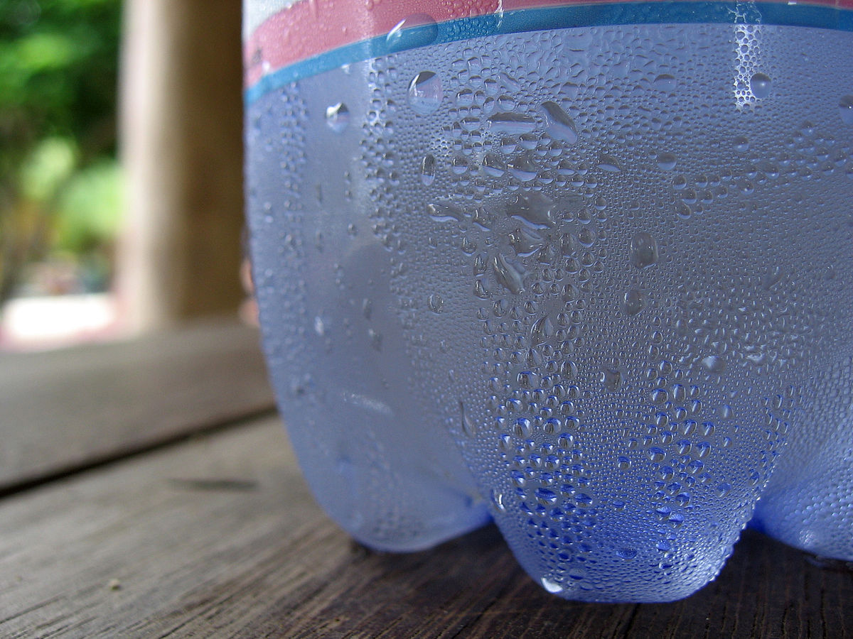
Notes:
Es geschieht grundsätzlich das gleiche beim Wetter. Luft erwärmt sich (kann mehr Wasserdampf speichern) -> Tiefdruck und steigt auf. Luft kühlt sich wieder ab, woraufhin das Wasser kondensiert und sich Wolken bilden und es regnet -> Hochdruck (Vergleichbar mit Gasflaschen)

Slide 7
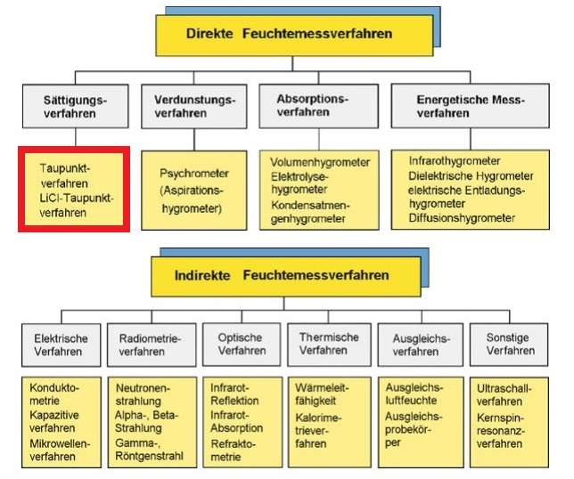
Messverfahren
Unterschiede von direkten und indirekten
Notes:
Direkte Feuchtemessverfahren trennen das Wasser direkt vom Stoff (Beispiel: Kondensation)
Indirekte Feuchtemessverfahren messen die Substanzeigenschaften, die durch den Wassergehalt verändert werden. Mit einer Kennlinie kann auf den Feuchtigkeitsgehalt zurückgeschlossen werden. (Beispiel: Feuchtemessung von Holz oder auch das Faserhygrometer)

Slide 8
Taupunktspiegelmessverfahren
Funktionsweise
Vor- & Nachteile

Slide 9
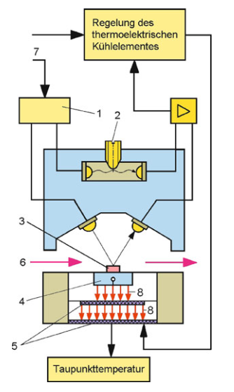
Funktionsweise
LED-Regelung
Optische Balanceregelung des Referenzstrahles
Taupunktspiegel
Temperaturfühler
Kühlelement (Peltierelemente)
Luft- oder Gasgemisch
Versorgung
Wärmefluss

Slide 10
Vor- & Nachteile
Vorteile | Nachteile
Prinzipiell im gesamten messtechnisch interessierenden Taupunktbereich einsetzbar | Messgenauigkeit hängt von Genauigkeit der Spiegeltemperaturmessung und der Güte der Regelung ab
Zählen zu den genauesten Hygrometern | Muss von Luftstrom durchflutet werden
Neben praktischen Messungen auch als Referenzmessmittel geeignet | Anfällig gegen mechanische Verschmutzung

Slide 11
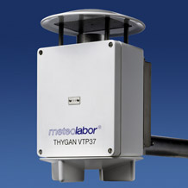
Thygan
Messbereich Lufttemperatur: -50° bis 50°C
Messbereich Taupunkt: -65° bis 50°C
Auflösung Temperaturwerte: 0,1 K
Auflösung der rel. Luftfeuchte: 0,1 %
Messgenauigkeit: ±0,15 K von -20° bis 50°C
±0,25 K von -65° bis -20°C

Slide 12
Vielen Dank für Ihre Aufmerksamkeit
Offene Fragen?

Slide 13
Quellen
S. Hesse and G. Schnell, Sensoren für die Prozess- und Fabrikautomation - Funktion - Ausführung - Anwendung. Berlin Heidelberg New York: Springer-Verlag, 2014.
G. Pfeffer, “Taupunkt,” Website, keine Angaben, online abgerufen unter http://www.gerd-pfeffer.de/atm_feuchte2.html; abgerufen am 03. Oktober 2018.
Meteolabor, “Ventiliertes thermo-hygrometer thygan (vtp6, vtp37),” Website, keine Angaben, online abgerufen unter http://www.meteolabor.ch/meteo-messgeraete/wetterstationen/; abgerufen am 03. Oktober 2018.

